Slide 1
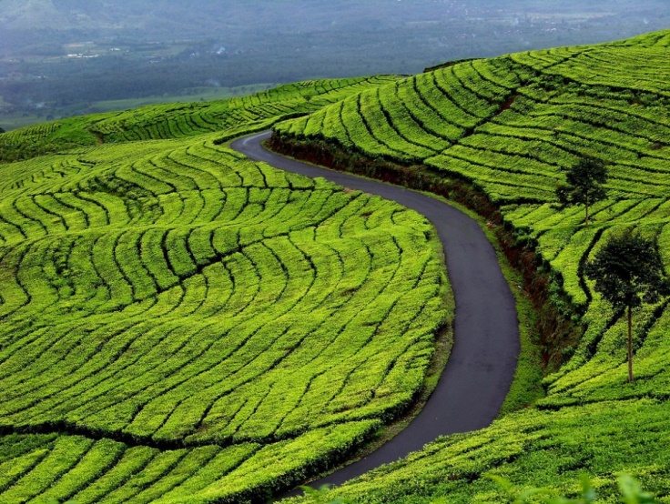

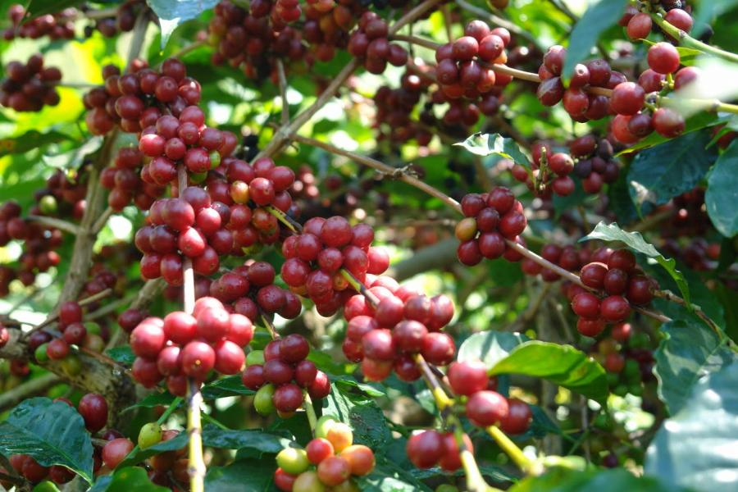
PROJECT
Monitoring Perkebunan

Slide 2






Diagram Alur Project
Sensor kelembapan
Sensor suhu
Sensor hujan
database
website

Slide 3


Teknologi yang Digunakan
Database | VPS | Protokol
 |  | TCP(Transmission Control Protocol)

Slide 4
Pembagian Jobdesk
Nova Angelia Eriyanti : database (java)
Bayu Syarifuddin : klien (C)
Eva Rahmadanti : komunikasi (python)
Ananta Septianto : web (javascript)

Slide 5
PROGRESS

Slide 6
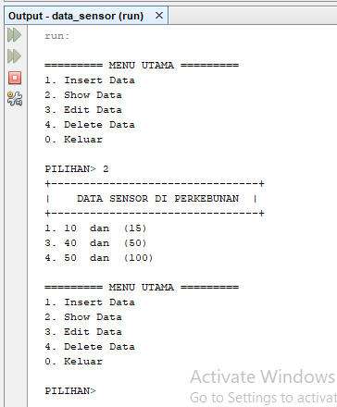
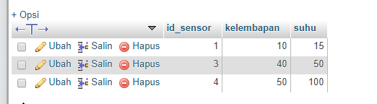
Database
Kolom database
Ket: Sudah bisa CRUD ke database memakai java

